Slide 1
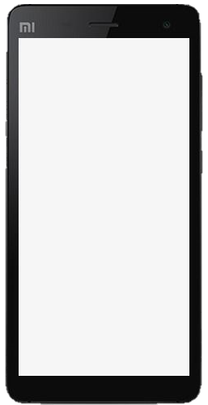
나 : a1
a2와의 대화
Access
회원가입
a1:안녕하세요
a2와의 대화
a2:안녕하세요
아이디
아이디
a1:반갑습니다
a3와의 대화
사용가능
a2:저도그래요
패스워드
비밀번호
a4와의 대화
대화가 끝났습니다
로그인
비밀번호 확인
a5와의 대화
회원가입
일치
가입하기
전송

